Slide 1
UNIVERSIDADE FEDERAL DE PELOTAS
UNIVERSIDADE ABERTA DO SUS
Departamento de Medicina Social
Curso de Especialização em Saúde da Família
Modalidade à Distância
Turma 7
Melhorar a atenção à saúde dos Hipertensos e/ou Diabéticos na UBS Maria de Fátima Matos da Silva II, Rio Branco, AC.
Alexis Arnedo Rodríguez.
Orientador: Lenise Menezes Seerig
Pelotas, 2015

Slide 2
Introdução
O diabetes mellitus (DM) e a Hipertensão são considerados sérios problemas de saúde pública, tanto devido ao número de pessoas afetadas quanto às suas complicações e suas incapacitações, além do elevado custo financeiro da sua abordagem terapêutica.
As duas doenças acometem todas as classes sociais, configurando-se como uma epidemia mundial, transformando-se em um grande desafio para os sistemas de saúde de todo o mundo.

Slide 3
Município Rio Branco.
Capital do estado do Acre.
Localiza-se às margens do Rio Acre.
Território de 9.222,58 km².
Quinto município do estado em tamanho
territorial.
População aproximada: 363.921 habitantes.

Slide 4
Estrutura do sistema de saúde
Conta com 59 Unidades Básicas de Saúde (UBS).
Delas 57 urbanas e duas rurais.
Todas com estratégias de Saúde da Família.
Quase todas dispõem de atendimento
odontológico.
Núcleos de Apoio a Saúde da Família (NASF).
Três unidades de referência de atenção primária
de saúde (URAP).

Slide 5
+-
Dois Prontos Socorro (PS).
Um laboratório de prótese dentária.
Um centro de especialidades odontológicas.
Um centro de assistência farmacêutica.
Três unidades para realização de exames
laboratoriais.

Slide 6
Caracterização de sua Unidade Básica de Saúde:
A UBS é urbana.
Tem duas equipes de saúde da família.
Conta com oito agentes comunitárias de saúde.
Um técnico de enfermagem.
Uma enfermeira.

Slide 7
Um médico.
Uma dentista.
Uma técnica de higiene dental.
A população da área de abrangência é de 774 famílias
Aproximadamente 3473 usuários.
1345 do sexo masculino, e 2128 do sexo feminino.

Slide 8
Quanto à estrutura da UBS:
Dois consultórios médicos.
Dois consultórios de enfermagem.
Um consultório de odontologia.
Uma sala para esterilização.
Uma cozinha, uma sala para curativos.
Uma sala de espera.
Uma recepção.

Slide 9
Um banheiro para usuários.
Dois banheiros para funcionários,
Uma sala de reuniões.
Uma sala de nebulização.
Uma farmácia.

Slide 10
ANTES DA INTERVENÇÃO
Cuidados centralizados no atendimento médico;
10-12 vagas para consulta médica por dia
Atendimento inferior à demanda.
Poucas atividades coletivas.
Sem cronograma pré-definido.
Pouca participação da equipe.

Slide 11
Objetivo geral:
Melhorar a atenção à saúde de hipertensos e/ou diabéticos da Unidade Básica de Saúde Maria de Fátima Matos da Silva II, no município de Rio Branco, AC.

Slide 12
Objetivos específicos:
Ampliar a cobertura dos hipertensos e/ou diabéticos.
Melhorar a qualidade da atenção aos usuários.
Melhorar a adesão dos usuários ao programa
Melhorar o registro das informações
Mapear os usuários de risco para doença cardiovascular
Promover a saúde dos usuários.

Slide 13
Logística:
Protocolo o Caderno de Atenção Básica hipertensos e diabéticos.
Prontuários dos usuários.
Ficha espelho e a planilha de coleta de dados.
Reunião de equipe.

Slide 14
METODOLOGIA
Capacitação da equipe.
Busca por estes usuários faltosos.
Acolhimento dos hipertensos e diabéticos.
Agendamento da próxima consulta.
Grupo de Hipertensos e Diabéticos
Priorização do atendimento deste grupo populacional.

Slide 15
METODOLOGIA
Levantamento semanal dos atendimentos dos usuários nos registros.
Identificar os usuários faltosos.
Realizar a busca ativa dos usuários faltosos.
Atendimentos clínicos.
Coleta das informações na planilha eletrônica.

Slide 16
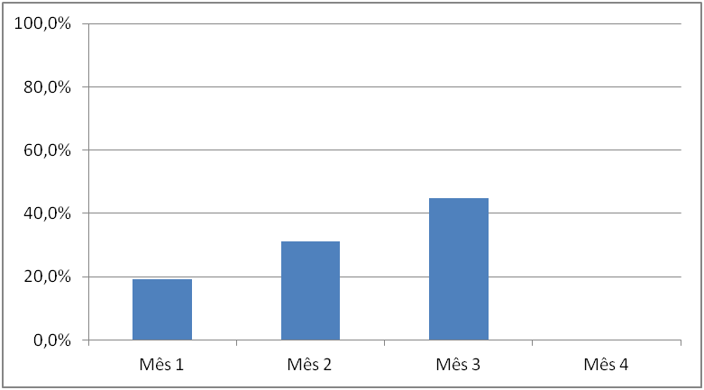
Objetivo. Ampliar a cobertura dos hipertensos e/ou diabéticos.
Meta. Cadastrar 85% dos hipertensos da área.
Mês 1: 100 (9,3%).
Mês 2: 161(31,0%).
Mês 3: 233(44,9%).

Slide 17
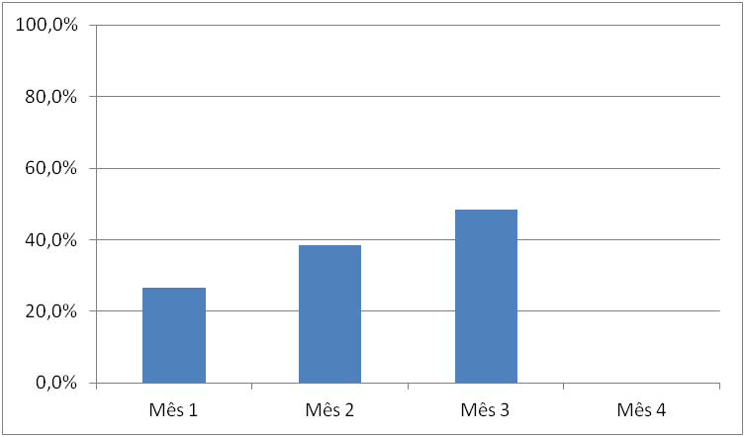
Objetivo. Ampliar a cobertura dos hipertensos e/ou diabéticos.
Meta. Cadastrar 85% dos diabéticos da área.
Mês 1 -40(26,5%).
Mês 2 - 58(38,4%).
Mês 3 - 73(48,3%).

Slide 18
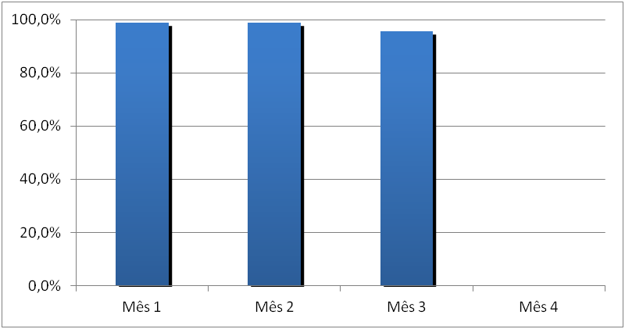
Objetivo. Melhorar a qualidade da atenção aos usuários.
Meta. Realizar exame clínico apropriado em 100% dos hipertensos.
Mês 1 - 99(99,0%).
Mês 2 - 159(98,8%).
Mês 3 - 223(95,7%).

Slide 19
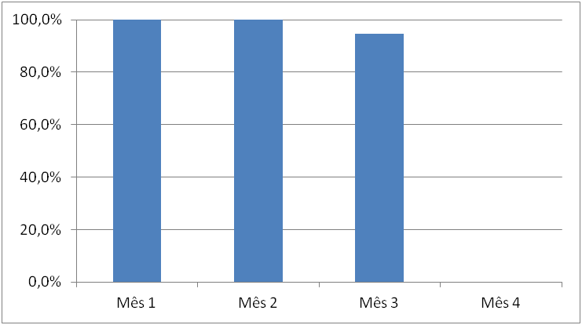
Objetivo. Melhorar a qualidade da atenção aos usuários.
Meta. Realizar exame clínico apropriado em 100% dos diabéticos.
Mês 1: 40 –(100%).
Mês 2: 58- (100%).
Mês 3: 69 - (94,5%).

Slide 20
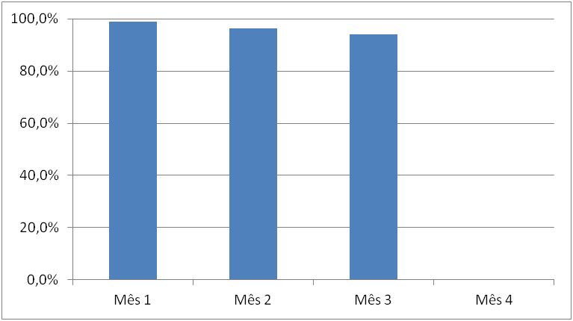
Objetivo. Melhorar a qualidade da atenção aos usuários.
Meta. Garantir a 100% dos hipertensos a realização de exames complementares.
Mês 1: 99 - (99,0%).
Mês 2: 155 (96,3%).
Mês 3: 219 (94,0%).

Slide 21
Objetivo. Melhorar a qualidade da atenção aos usuários.
Meta. Garantir a 100% dos diabéticos a realização de exames complementares.
Mês 1: 40 -(100%).
Mês 2: 58 (98,3%).
Mês 3: 68 (93,2%).

Slide 22
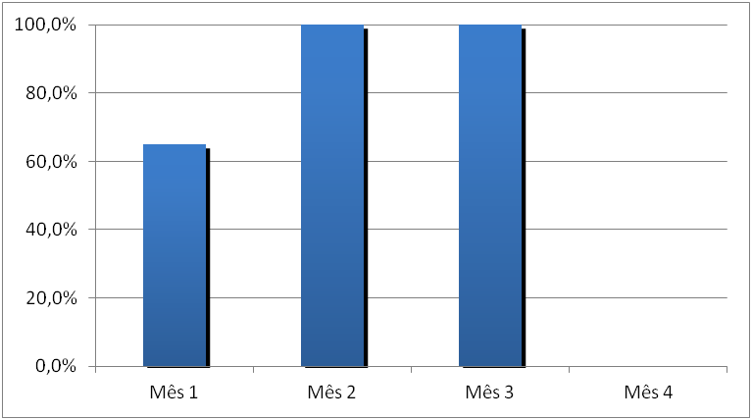
Objetivo. Melhorar a qualidade da atenção aos usuários.
Meta. Realizar avaliação da necessidade de atendimento odontológico em 100% dos hipertensos.
Mês 1: 65 (65,0%).
Mês 2: 161 (100%).
Mês 3: 233 (100%).

Slide 23
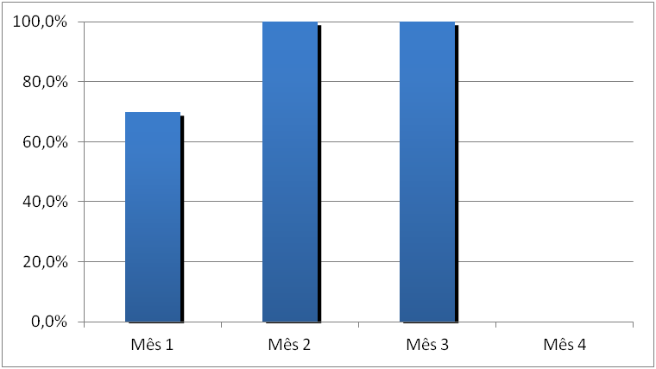
Objetivo. Melhorar a qualidade da atenção aos usuários.
Meta. Realizar avaliação da necessidade de atendimento odontológico em 100% dos diabéticos.
Mês 1: 28 (70,0%).
Mês 2: 58 (100%).
Mês 3: 73 (100%).

Slide 24
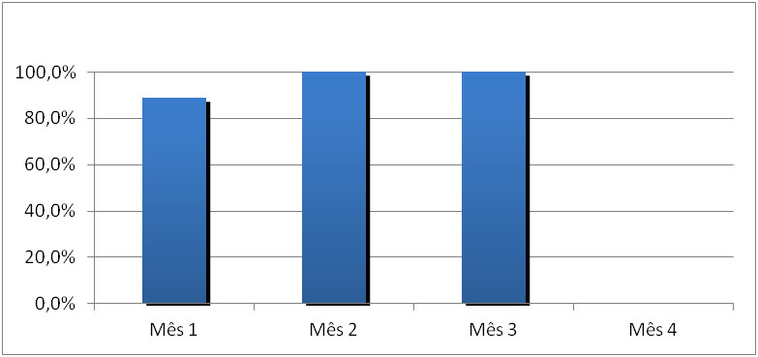
Objetivo. Melhorar a adesão dos usuários ao programa.
Meta. Buscar 100% dos hipertensos faltosos às consultas.
Mês 1: 8 (88,9%).
Mês 2: 7 (100%).
Mês 3: 20 (100%).

Slide 25
Objetivo. Melhorar o registro das informações.
Meta. Manter ficha de acompanhamento de 100% dos hipertensos cadastrados.
Mês 1: 100 (100%) Mês 2: 159 (98,8%)
Mês 3: 231 (99,1%)

Slide 26
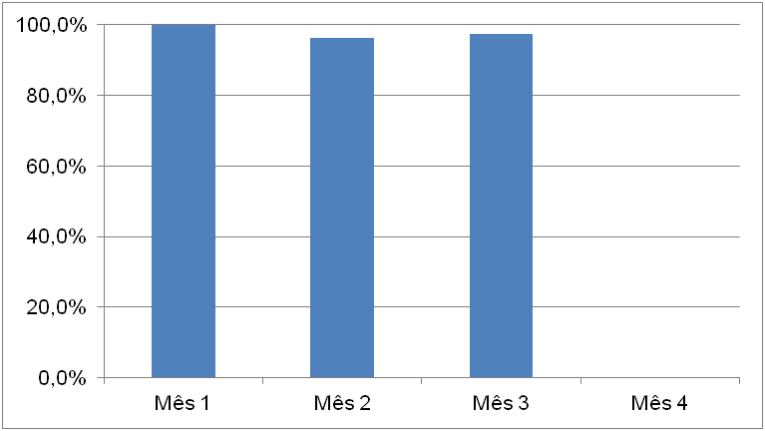
Objetivo. Mapear os usuários de risco para doença cardiovascular.
Meta. Realizar estratificação do risco cardiovascular em 100% dos hipertensos.
Mês 1: 100 (100%)
Mês 2: 155 (96,3%
Mês 3: 227 (97,4%)

Slide 27
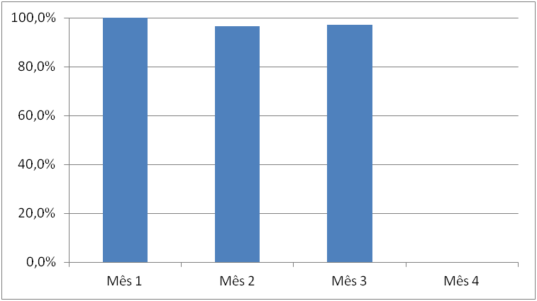
Objetivo. Mapear os usuários de risco para doença cardiovascular.
Meta. Realizar estratificação do risco cardiovascular em 100% dos diabéticos.
Mês 1: 40 (100%)
Mês 2: 56 (96,6%)
Mês 3: 71 (97,3%)

Slide 28
DISCUSSÃO
Importância da intervenção para a equipe e para toda US.
Equipe mais motivada.
Melhorias do processo de trabalho.
Melhor interação entre os membros da equipe.
Bons resultados estimulando as outras equipes a repensar os demais processos de trabalho.
Diminuição do número de usuários na demanda espontânea.

Slide 29
DISCUSSÃO
Importância para a comunidade:
Melhor vínculo com a equipe de saúde.
Melhoria do acesso.
Melhoria dos indicadores.
Satisfação dos usuários.

Slide 30
PROCESSO PESSOAL DE APRENDIZAGEM
Início incerto, dúvidas.
Apoio da orientadora.
Ganho de conhecimento teórico.
Entrosamento com a equipe.
Melhor conhecimento da população.
Satisfação pessoal pela melhoria na qualidade dos serviços prestados.

